Slide 1


TRƯỜNG TIỂU HỌC ĐẠI QUANG
Môn: TIẾNG VIỆT 3
Giáo viên: Nguyễn Thị Thu Hà

Slide 2
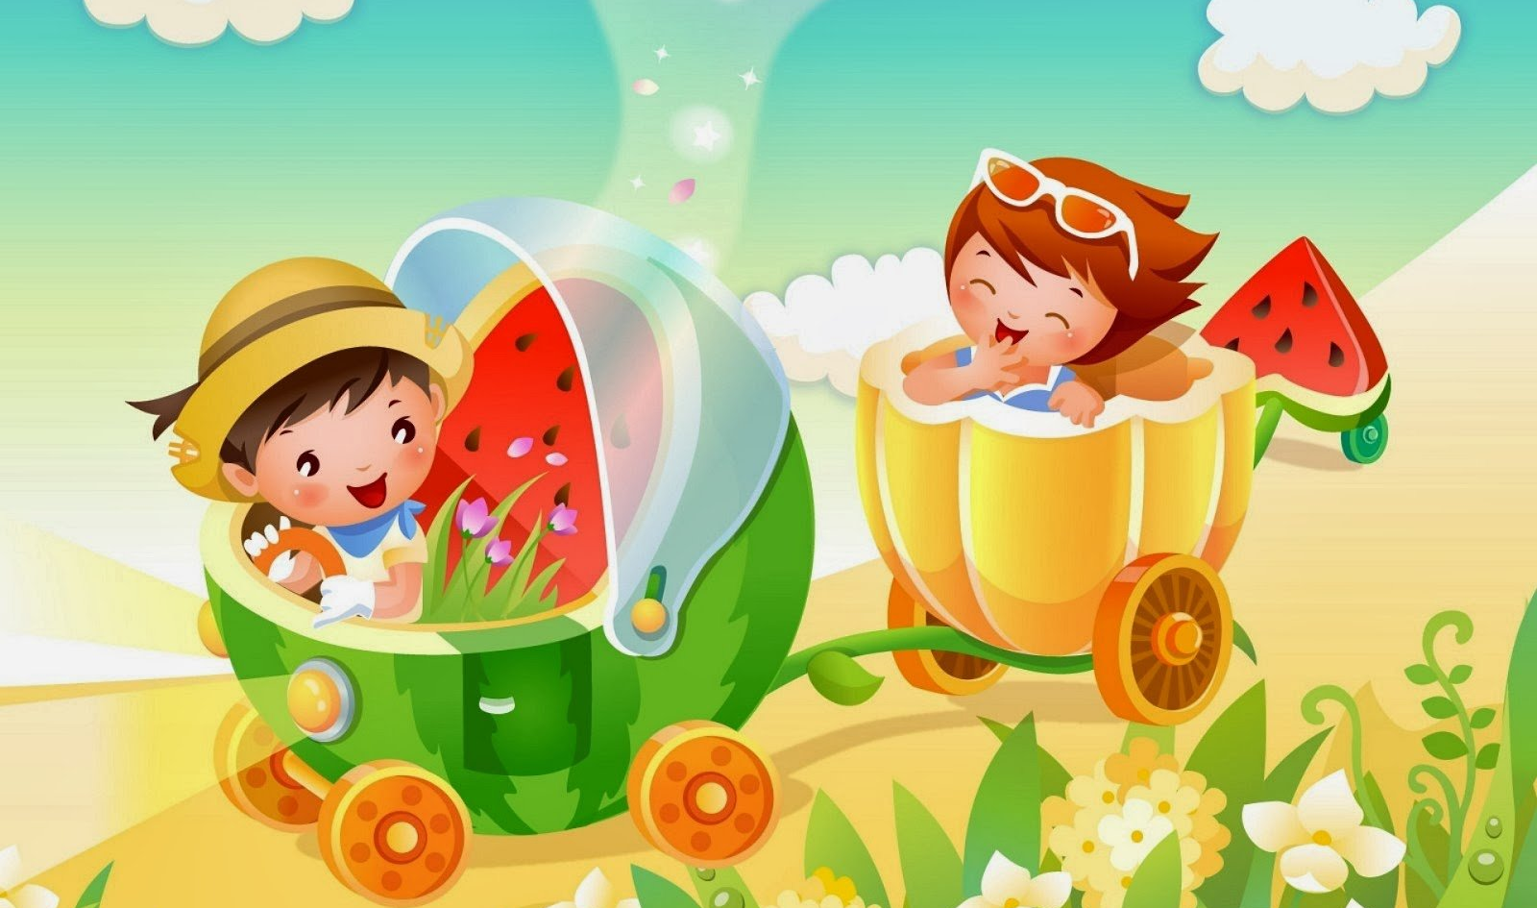
KHỞI
ĐỘNG

Slide 3


Đáp án:
Cây cọ
Cây gì lá có cuống dài
Xòe tròn như thể mặt trời màu xanh
Là cây gì?

Slide 4
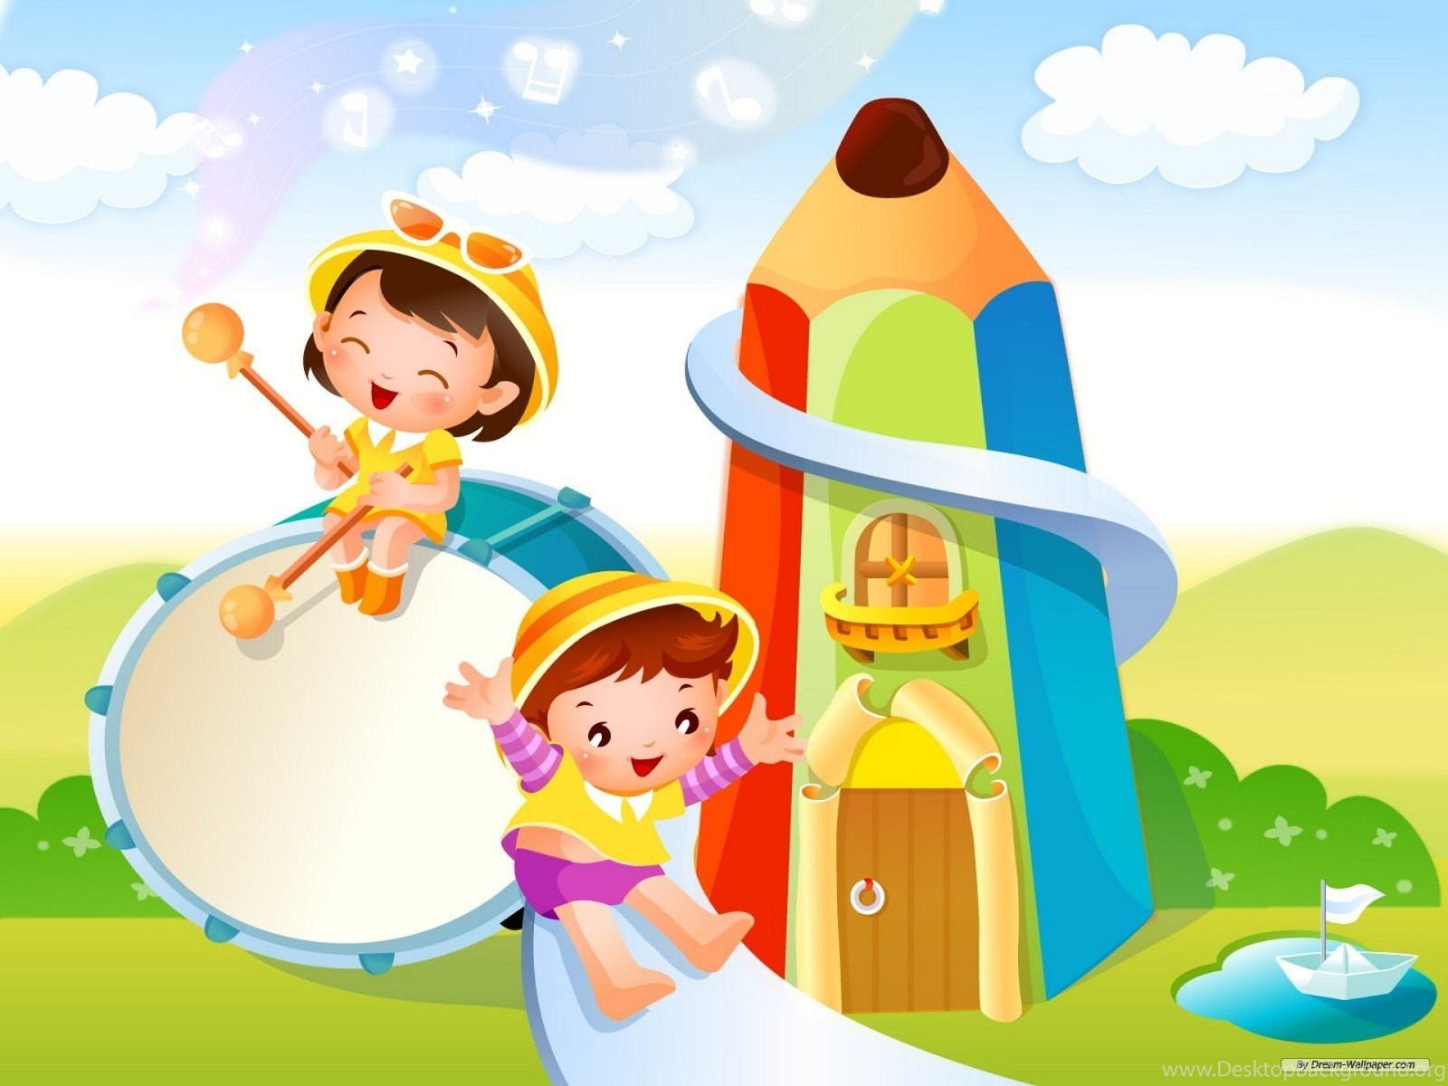



NGUYỄN
THỊ ÁI
QUYÊN

Slide 5



Slide 6





Mắt dõi
Tai nghe
Tay dò

Slide 7


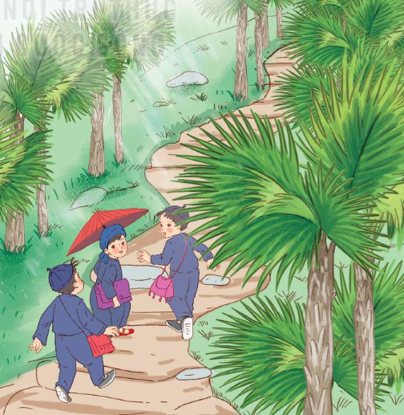
Đã có ai lắng nghe
Tiếng mưa trong rừng cọ
Như tiếng thác dội về
Như ào ào trận gió.
Đã ai lên rừng cọ
Giữa một buổi trưa hè
Gối đầu lên thảm cỏ
Nhìn trời xanh, lá che.
Đã ai biết gió ấm
Thổi đến tự khi nào
Từ khi rừng cọ nở
Hoa vàng như hoa cau.
Đã có ai dậy sớm
Nhìn lên rừng cọ tươi
Lá xòe từng tia nắng
Giống hệt như mặt trời.
Rừng cọ ơi! Rừng cọ!
Lá đẹp, lá ngời ngời
Tôi yêu thường vẫn gọi
Mặt trời xanh của tôi.
(Nguyễn Viết Bính)

Slide 8



Luyện đọc từ khó
trận
trời
xanh
che
xòe
rừng
Notes:
HS nêu từ khó xong GV gõ ngay từ đó trên BÀI GIẢNG ĐANG TRÌNH CHIẾU luôn mà không cần phải thoát ra. (KHI ĐANG TRÌNH CHIẾU GV CLICK CHUỘT VÀO KHUNG TỪ KHÓ ĐỌC VÀ GÕ)

Slide 9





Cùng chia đoạn
Đã có ai lắng nghe
Tiếng mưa trong rừng cọ
Như tiếng thác dội về
Như ào ào trận gió.
Đã ai lên rừng cọ
Giữa một buổi trưa hè
Gối đầu lên thảm cỏ
Nhìn trời xanh, lá che.
Đã ai biết gió ấm
Thổi đến tự khi nào
Từ khi rừng cọ nở
Hoa vàng như hoa cau.
Đã có ai dậy sớm
Nhìn lên rừng cọ tươi
Lá xòe từng tia nắng
Giống hệt như mặt trời.
Rừng cọ ơi! Rừng cọ!
Lá đẹp, lá ngời ngời
Tôi yêu thường vẫn gọi
Mặt trời xanh của tôi.
(Nguyễn Viết Bính)

Slide 10



Như tiếng thác dội về/
Như ào ào trận gió
Gối đầu lên thảm cỏ/
Nhìn trời xanh lá che
Lá xòe từng tia nắng/
Giống hệt như mặt trời
Rừng cọ ơi! Rừng cọ!/
Lá đẹp, lá ngời ngời
Notes:
HS nêu từ khó xong GV gõ ngay từ đó trên BÀI GIẢNG ĐANG TRÌNH CHIẾU luôn mà không cần phải thoát ra. (KHI ĐANG TRÌNH CHIẾU GV CLICK CHUỘT VÀO KHUNG TỪ KHÓ ĐỌC VÀ GÕ)

Slide 11






Tiêu chí đánh giá
Yêu Cầu
Phân công đọc theo đoạn.
Tất cả thành viên đều đọc.
Giải nghĩa từ cùng nhau.
1. Đọc đúng.
2. Đọc to, rõ.
3. Đọc ngắt, nghỉ đúng chỗ.

Slide 12
Đã có ai lắng nghe
Tiếng mưa trong rừng cọ
Như tiếng thác dội về
Như ào ào trận gió.
Đã ai lên rừng cọ
Giữa một buổi trưa hè
Gối đầu lên thảm cỏ
Nhìn trời xanh, lá che.
Đã ai biết gió ấm
Thổi đến tự khi nào
Từ khi rừng cọ nở
Hoa vàng như hoa cau.
Đã có ai dậy sớm
Nhìn lên rừng cọ tươi
Lá xòe từng tia nắng
Giống hệt như mặt trời.
Rừng cọ ơi! Rừng cọ!
Lá đẹp, lá ngời ngời
Tôi yêu thường vẫn gọi
Mặt trời xanh của tôi.
(Nguyễn Viết Bính)

Slide 13

Tiêu chí đánh giá
1. Đọc đúng.
2. Đọc to, rõ.
3. Đọc ngắt, nghỉ đúng chỗ.

Slide 14
Đã có ai lắng nghe
Tiếng mưa trong rừng cọ
Như tiếng thác dội về
Như ào ào trận gió.
Đã ai lên rừng cọ
Giữa một buổi trưa hè
Gối đầu lên thảm cỏ
Nhìn trời xanh, lá che.
Đã ai biết gió ấm
Thổi đến tự khi nào
Từ khi rừng cọ nở
Hoa vàng như hoa cau.
Đã có ai dậy sớm
Nhìn lên rừng cọ tươi
Lá xòe từng tia nắng
Giống hệt như mặt trời.
Rừng cọ ơi! Rừng cọ!
Lá đẹp, lá ngời ngời
Tôi yêu thường vẫn gọi
Mặt trời xanh của tôi.
(Nguyễn Viết Bính)

Slide 15
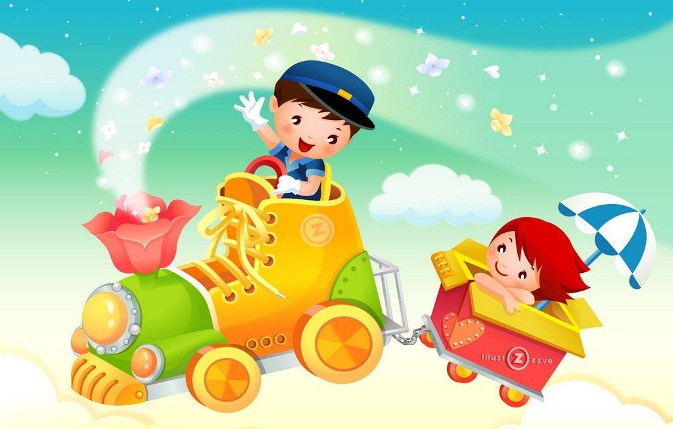


Slide 16

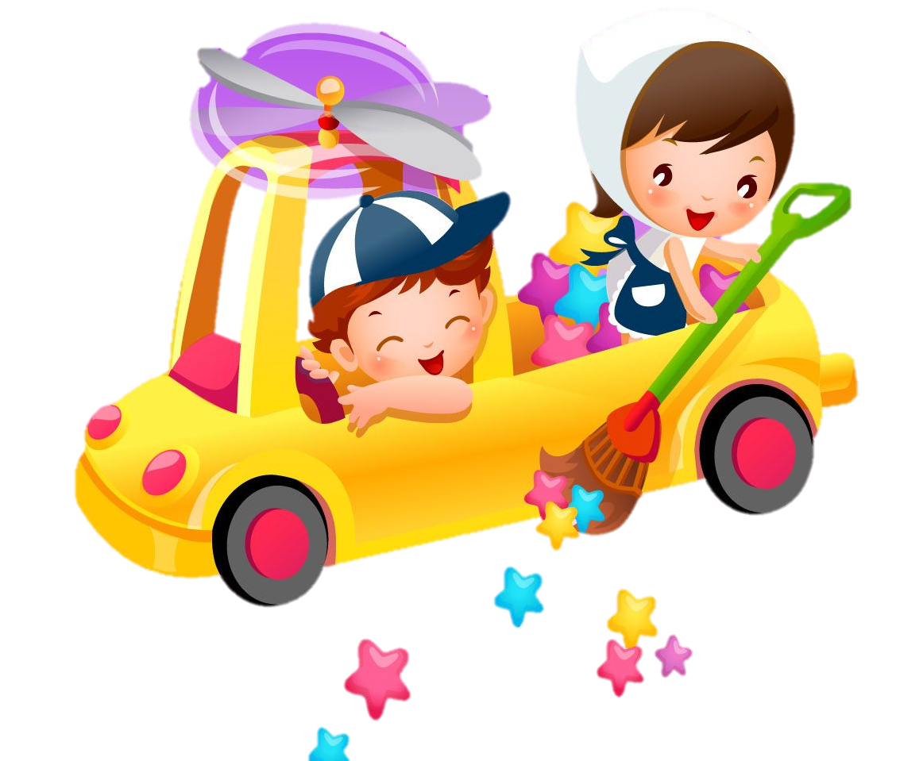
Giải Thích Nghĩa Từ Khó Hiểu
Giải Thích Nghĩa Từ Khó Hiểu
Trong bài đọc Mặt trời xanh của tôi, có từ nào em chưa hiểu nghĩa?
Notes:
Có một số trường, họ sẽ ghép phần giải thích nghĩa của từ trong mục đọc đoạn luôn, nhưng vì nhóm không rõ các trường ntn, nên nhóm để phần giải thích nghĩa ở đây (GV kéo slide lên các đoạn theo quy trình trường mình giúp Cá nhé!)

Slide 17
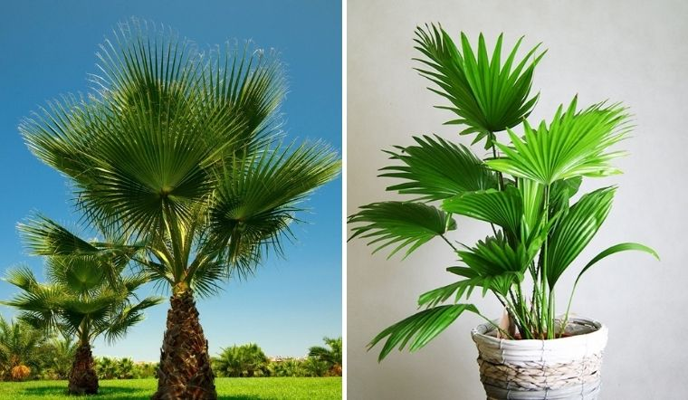
Giải Thích Nghĩa Từ Khó Hiểu
Giải Thích Nghĩa Từ Khó Hiểu
Cọ: cây thuộc họ dừa, cao, lá to và xòe ra như
Notes:
Có một số trường, họ sẽ ghép phần giải thích nghĩa của từ trong mục đọc đoạn luôn, nhưng vì nhóm không rõ các trường ntn, nên nhóm để phần giải thích nghĩa ở đây (GV kéo slide lên các đoạn theo quy trình trường mình giúp Cá nhé!)

Slide 18
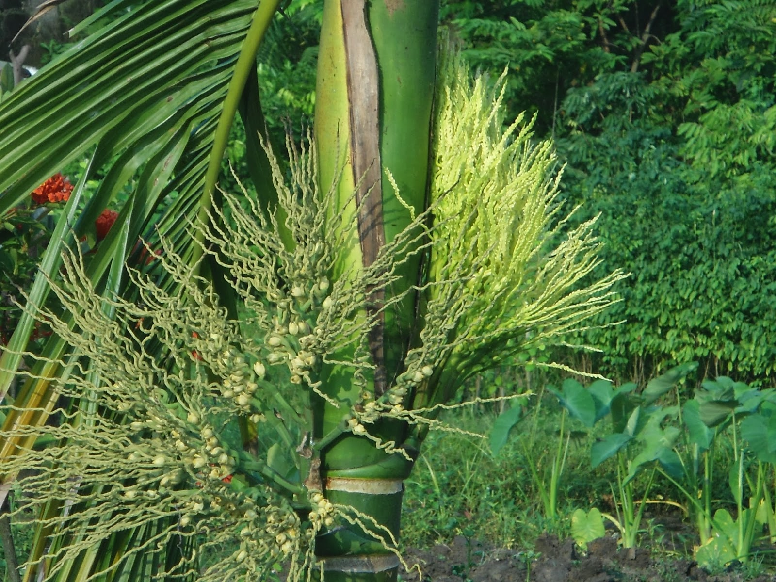
Giải Thích Nghĩa Từ Khó Hiểu
Giải Thích Nghĩa Từ Khó Hiểu
Hoa cau: hoa của cây cau, có màu vàng nhạt.
Notes:
Có một số trường, họ sẽ ghép phần giải thích nghĩa của từ trong mục đọc đoạn luôn, nhưng vì nhóm không rõ các trường ntn, nên nhóm để phần giải thích nghĩa ở đây (GV kéo slide lên các đoạn theo quy trình trường mình giúp Cá nhé!)

Slide 19


Cùng Tìm Hiểu Bài
Cùng Tìm Hiểu Bài
1. Tiếng mưa trong rừng cọ được tả như thế nào?
2. Buổi trưa mùa hè ở rừng cọ có gì thú vị?
3. Tìm những câu thơ nói về vẻ đẹp của hoa cọ và lá cọ. Vì sao lá cọ được gọi là “mặt trời xanh”?
4. Vẻ đẹp của rừng cọ được tác giả cảm nhận bằng những giác quan nào?

Slide 20
Cùng Tìm Hiểu Bài
Cùng Tìm Hiểu Bài
1. Tiếng mưa trong rừng cọ được tả như thế nào?
Đã có ai lắng nghe
Tiếng mưa trong rừng cọ
Như tiếng thác dội về
Như ào ào trận gió.

Slide 21

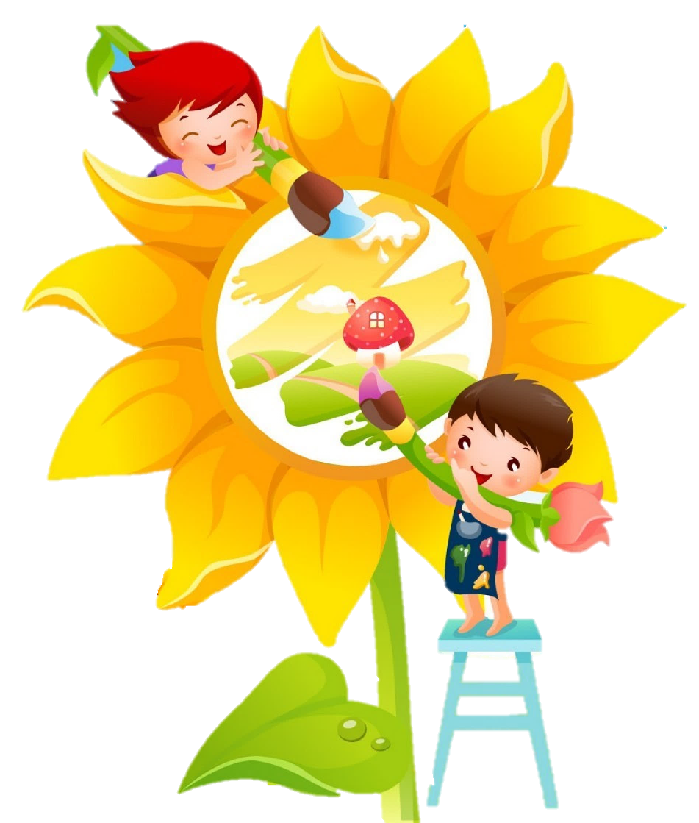
2. Buổi trưa mùa hè ở rừng cọ có gì thú vị?
Đã ai lên rừng cọ
Giữa một buổi trưa hè
Gối đầu lên thảm cỏ
Nhìn trời xanh, lá che.
Buổi trưa trên rừng cọ rất là thơ mộng vì có thể gối đầu lên thảm cỏ, nhìn trời xanh.

Slide 22
3. Tìm những câu thơ nói về vẻ đẹp của hoa cọ và lá cọ. Vì sao lá cọ được gọi là “mặt trời xanh”?
Đã ai biết gió ấm
Thổi đến tự khi nào
Từ khi rừng cọ nở
Hoa vàng như hoa cau.
Đã có ai dậy sớm
Nhìn lên rừng cọ tươi
Lá xòe từng tia nắng
Giống hệt như mặt trời.
Lá cọ được gọi là “mặt trời xanh” vì lá có có hình tròn, mép lá là những hình răng cưa xòe ra giống như những tia nắng.

Slide 23
4. Vẻ đẹp của rừng cọ được tác giả cảm nhận bằng những giác quan nào?
Vẻ đẹp của rừng cọ được tác giả cảm nhận bằng các giác quan: Thính giác, thị giác, xúc giác…

Slide 24



Nội dung bài thơ
Bài thơ là vẻ đẹp của rừng cọ qua cảm nhận của tác giả bằng các giác quan khác nhau.

Slide 25


DẶN DÒ

Slide 26



